Slide 1
Samspill og samarbeid mellom de nye fylkeskommunene og kommunene Evy-Anni Evensen Fylkesrådmann Telemark

Slide 2
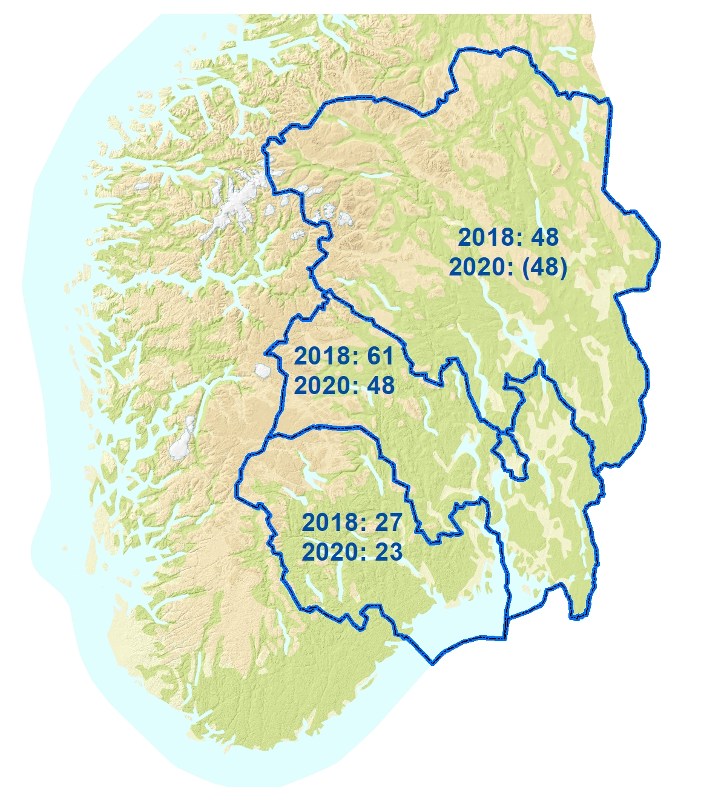
Antall kommuner før og etter 01.01.2020.

Slide 3
Utg.pkt. 1: Kommunene er viktige samarbeidsaktører
Kommunene har gjennom sitt ansvar for tjenesteproduksjon, løsning av viktige velferdsoppgaver og arealbruk, stor påvirkningskraft på den regionale utviklingen.
Dette gjør det nødvendig at kommunene og fylkeskommunene i fellesskap tar grep om den regionale utviklingen.

Slide 4
Utg.pkt.2 : Regionale utfordringer krever samhandling
De regionale utfordringene er av en slik karakter at kommunene og andre aktører har en gjensidig avhengighet av at kompetanse og ressurser settes inn for å realisere felles mål.

Slide 5
Notes:
Eks. på at vi tar samfunnsutviklerrollen og forholdet til kommunene på alvor

Slide 6
Notes:
Eks. på at vi tar samfunnsutviklerrollen og forholdet til kommunene på alvor

Slide 7
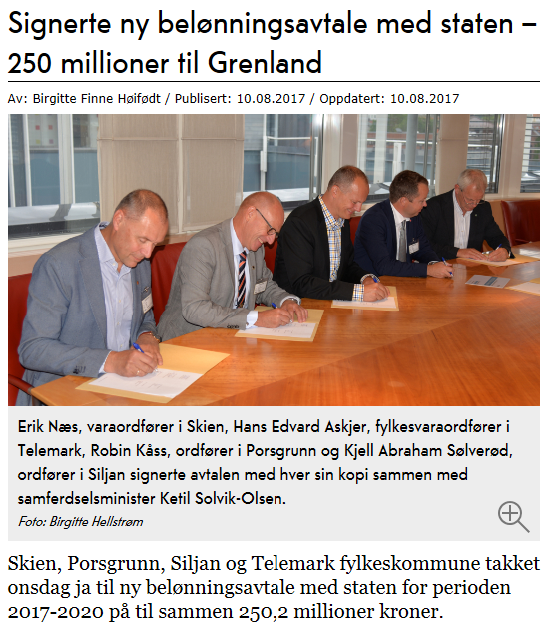
Notes:
Eks. på at vi tar samfunnsutviklerrollen og forholdet til kommunene på alvor

Slide 8
Notes:
Eks. på at vi tar samfunnsutviklerrollen og mobilisering

Slide 9
Hva sier kommunene?*
«Fylkeskommunen tar stadig en mer tydelig rolle, uten å være overkommune»
Forbedringsområder:
gode arenaer for løpende dialog og samhandling
tydelig forventningsavklaring om roller og ansvar
tydelige begrunnelser for og sterkere lokal forankring av strategier og prioriterte satsinger med tett oppfølging
*egen kommuneundersøkelse

Slide 10
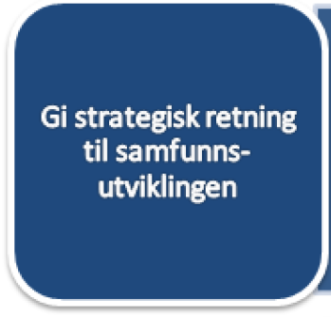
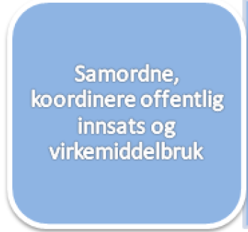
En hovedutfordring
Hvordan bygge legitimitet for den nye fylkeskommunen, - med større geografisk avstand og ny identitet?
Svaret ligger trolig mer i arbeidsformer og rolleutøvelse enn i oppgaver
- men nye oppgaver vil være et grunnleggende viktig bidrag for å lykkes

Slide 11
Andre utfordringer
En forsterket samfunnsutviklerrolle innebærer også en endret politisk rolleutøvelse (partner, samordner, nettverksbygger, regissør…) – betydning i forhold til kommunene?
Reformen gir ikke bare større fylkeskommuner, men også større kommuner – endrede forutsetninger for samhandling? (stikkord: kompetanse, relevans)

